Slide 1
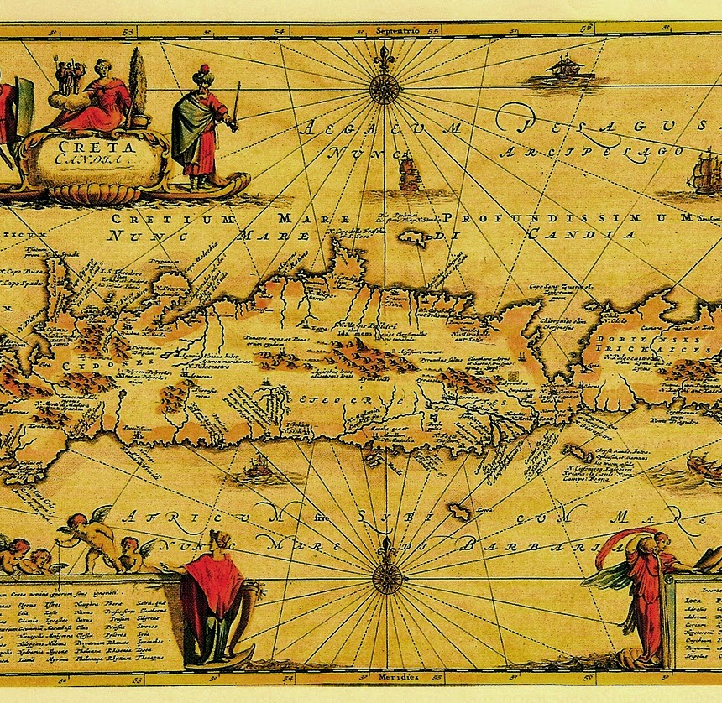
ΚΡΗΤΗ 1821-2021
Αφιέρωμα στα 200 χρόνια από την ελληνική επανάσταση

Slide 2
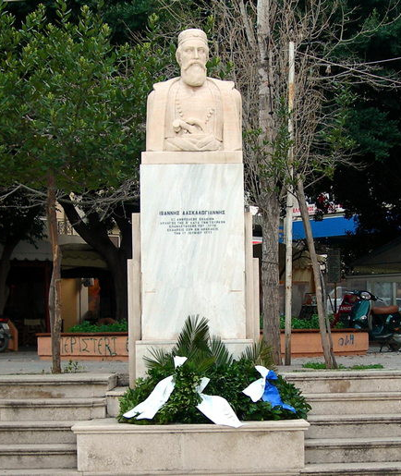
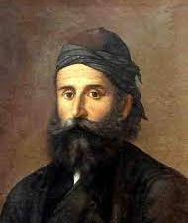
Α΄ ΠΕΡΙΟΔΟΣ (1821 – 1824)
Η Κρήτη βρίσκονταν σε συντονισμό με τις επαναστατικές δυνάμεις της ηπειρωτικής Ελλάδας. Ήδη από τη δεύτερη δεκαετία του 19^{ου} αι. πολλοί Κρητικοί προετοίμαζαν το έδαφος της επανάστασης στο νησί. Κάποιοι από αυτούς ήταν: Ο Μεχλισεδέκ κατά κόσμος Μιχαήλ Τσουδερός ηγούμενος της μονής Πρέβελη, ο μητροπολίτης Γεράσιμος Παρδάλης, ο Δασκαλογιάννης (Ιωάννης Βλάχος) με την επανάσταση του 1770 κ. ά.

Slide 3
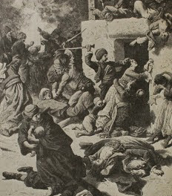
Ο μεγάλος «αρπεντές»
Τα κηρύγματα των φιλικών οδήγησαν στην επίσημη απόφαση για την εξέγερση στις 15 Απριλίου στο μοναστήρι της Θυμιανής στα Χανιά όπου περίπου 1.500 οπλαρχηγοί και πρόκριτοι ύψωσαν τη σημαία της επανάστασης. Μετά από συνεχείς νίκες των επαναστατών οι Τούρκοι απάντησαν με σφαγές αμάχων, λεηλασίες σπιτιών, μαγαζιών και εκκλησιών στα Χανιά. Οι σφαγές επεκτάθηκαν στο Ρέθυμνο και στις 23-24 Ιουνίου στο Μεγάλο Κάστρο. Η σφαγή του Μεγάλου Κάστρου είναι γνωστή ως «ο μεγάλος αρπεντές» όπου θανατώθηκαν 700 Κρητικοί.
Ακολούθησαν κι άλλες σφαγές όπως αυτή στη Σητεία (300 νεκροί) και στα Σφακιά. Πολλά γυναικόπαιδα σφαγιάστηκαν και άλλα αιχμαλωτίστηκαν. Οι Τούρκοι γνώριζαν πολύ καλά ότι παρά τις νίκες τους η επανάσταση δεν είχε κατασταλεί.

Slide 4
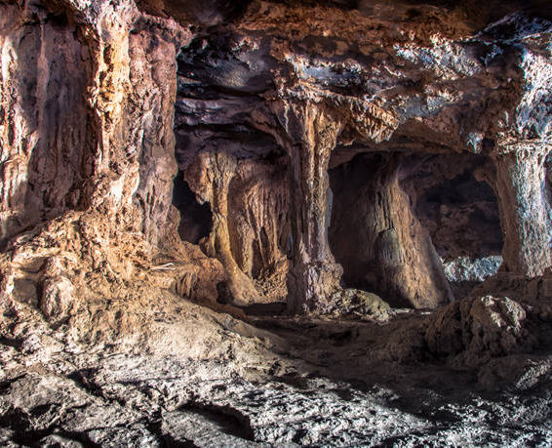
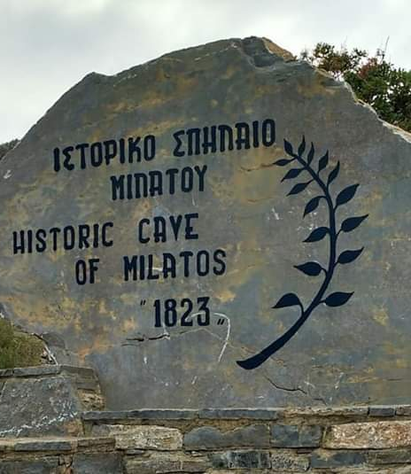
Το ολοκαύτωμα της Μιλάτου
Ο Δημήτριος Υψηλάντης όρισε τον Μιχαήλ Κομνηνό Αφεντούλη γενικό αρχηγό της επανάστασης στην Κρήτη. Η επανάσταση μπήκε σε μεγάλο κίνδυνο όταν ο σουλτάνος ζήτησε τη βοήθεια του του Αιγύπτιου Μεχμέτ Αλή ο οποίος έφτασε στην Κρήτη το Μάιο του 1822. Το Φεβρουάριο του 1823 στο χωριό Μίλατος 2.000 άμαχοι που είχαν καταφύγει σε μια σπηλιά εξοντώθηκαν.
Ο Αφεντούλης έρχεται σε ρήξη με τοπικούς άρχοντες και απολύεται από τη θέση του γενικού αρχηγού. Αναλαμβάνει ο Εμμανουήλ Τομπάζης.
Η υποταγή της Κρήτης είχε συντελεστεί ενώ ο αγώνας συνεχίστηκε στα βουνά με αντάρτικα σώματα.

Slide 5
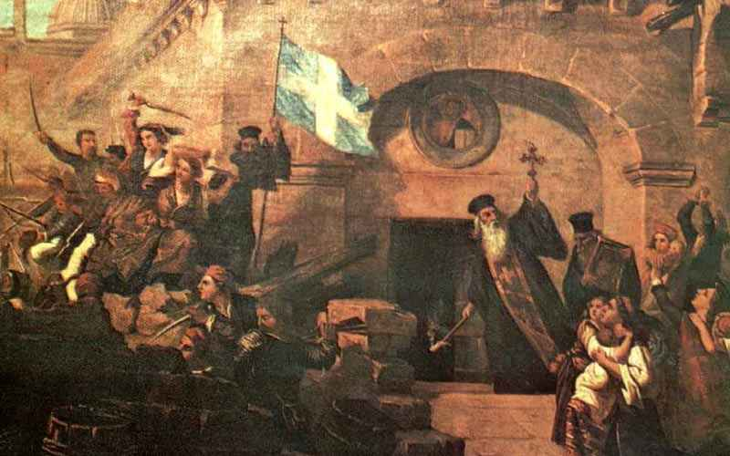
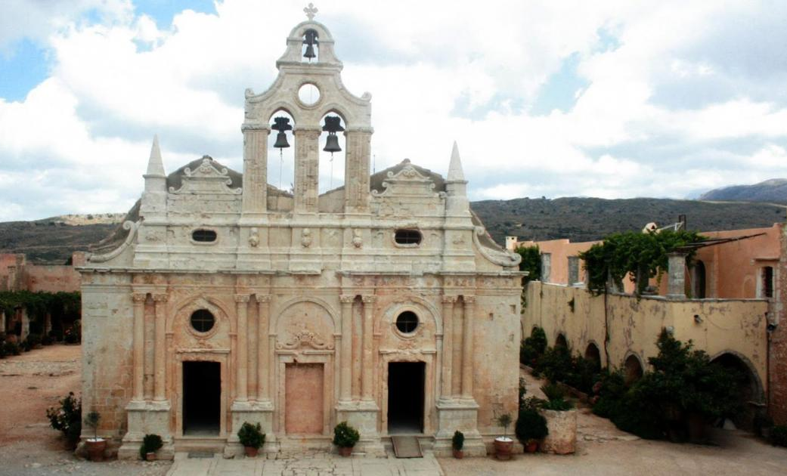
1866 – 1869 Το ολοκαύτωμα του Αρκαδίου
Η έναρξη της επανάστασης κηρύχθηκε επίσημα στις 21 Αυγούστου 1866 και σκοπό είχε την κατάλυση της οθωμανικής αυτοκρατορίας και την ένωση της Κρήτης με την Ελλάδα.
Αυγούστου. Στις 8 Νοεμβρίου οι οθωμανικές δυνάμεις πολιόρκησαν τη Μονή Αρκαδίου, η οποία ήταν το αρχηγείο των επαναστατών. Εκτός από τους μοναχούς, στο μοναστήρι είχαν συγκεντρωθεί γύρω στα 600 γυναικόπαιδα και 300 οπλοφόροι. Ο ι Τούρκοι χρειάστηκε να μεταφέρουν επιπλέον στρατιώτες από το Ρέθυμνο αλλά και την περίφημη «μπομπάρδα» που τσάκισε τη δυτική πύλη της Μονής και άνοιξε το δρόμο στο στρατό. Ο αγώνας συνεχίστηκε μέσα στο μοναστήρι και κορυφώθηκε με την ανατίναξη της πυριτιδαποθήκης από τον Κωνσταντίνο Γιαμπουδάκη.
Ο σουλτάνος αναγκάστηκε να στείλει στην Κρήτη το μεγάλο βεζίρη Ααλή Πασά με διοικητικές παραχωρήσεις που αποτέλεσαν τη βάση του λεγόμενου Οργανικού Νόμου του 1868. Επρόκειτο για ένα καθεστώς ημιαυτονομίας όπου η Κρήτη θα αποτελούσε ένα βιλαέτι δηλ. μια διοικητική επαρχία της Οθωμανικής Αυτοκρατορίας, διοικούμενο από τον Βαλή, που διορίζονταν από τον Σουλτάνο. Το νησί διαιρέθηκε σε πέντε διοικήσεις και είκοσι επαρχίες.

Slide 6
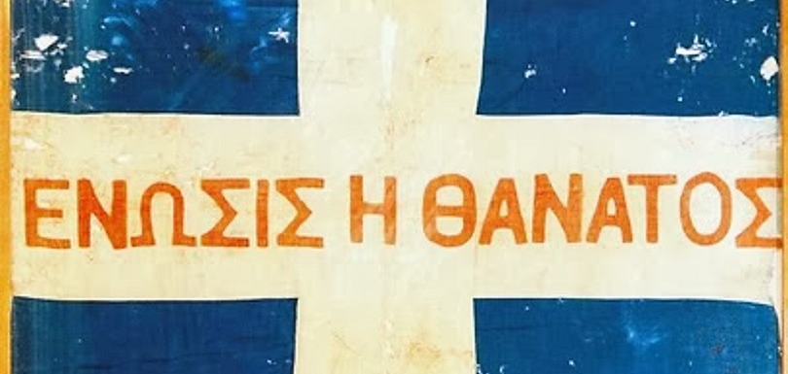
1897 Οι επαναστάσεις των χρόνων 1889, 1895- 1898
Το 1878 με τη Σύμβαση της Χαλέπας, οι κρητικοί επαναστάτες πέτυχαν τη δέσμευση του σουλτάνου, η Κρήτη να αστυνομεύεται μόνο από Κρητικούς. Μάλιστα αποφασίστηκε η δημιουργία σώματος Χωροφυλακής μόνο από κατοίκους της Κρήτης στο οποίο οι χριστιανοί θα μπορούσαν να γίνουν ακόμα και αξιωματικοί.
Το 1889, καταργώντας το προηγούμενο άρθρο της σύμβασης, ο σουλτάνος ανέθεσε στο συνταγματάρχη Ταξίν την αστυνόμευση της Κρήτης, θέτοντάς τον επικεφαλής σώματος 200 ανδρών. Η επανάστηση που ακολούθησε καταπνίγηκε μετά από ένα οκτάμηνο. Έδωσε την αφορμή στους Τούρκους να ανακαλέσουν τα προνόμια της Χαλέπας και να επαναφέρουν στο νησί το τυραννικό καθεστώς περασμένων καιρών.
Ένας Σφακιανός δικαστικός ο Μανούσος Κούνδουρος, πρωτοστατούσε στη συγκρότηση μιας Επιτροπής που ονομάστηκε Μεταπολιτευτική και η οποία ζήτησε την παραχώρηση στην Κρήτη μερικής αυτονομίας υπό χριστιανό διοικητή και την επαναφορά των προνομίων της Χαλέπας.

Slide 7
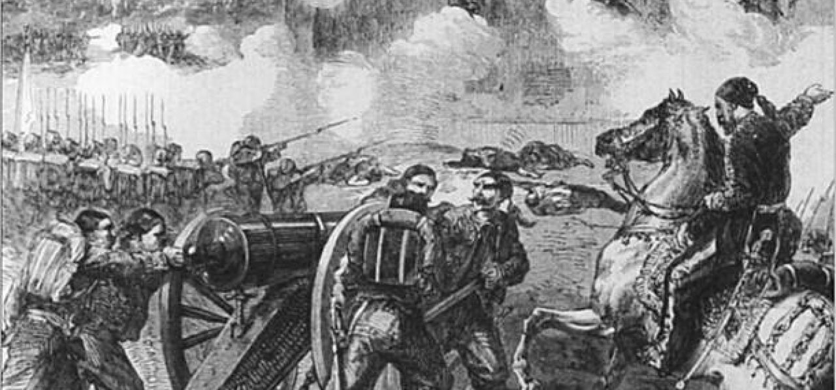
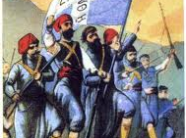
Το 1897 στις 23 και 24 Ιανουαρίου οι Τούρκοι βάζουν φωτιά στα Χανιά και σφάζουν τους χριστιανούς. Τότε 100 περίπου επαναστάτες συγκεντρώθηκαν στο Ακρωτήρι αποφασισμένοι να διεκδικήσουν με κάθε μέσο την Ένωση της Κρήτης με την Ελλάδα. Ήταν η αρχή της επανάστασης. Οι Μεγάλες Δυνάμεις (Αγγλία, Γαλλία, Αυστρία, Ρωσία, Ιταλία, Γερμανία) δεν αποδέχονται τα αιτήματα των επαναστατών και αποφασίζουν διεθνή κατοχή των πόλεων Χανίων, Ρεθύμνου και Ηρακλείου. Η εξέλιξη αυτή, οδηγεί την ελληνική κυβέρνηση Δεληγιάννη και τον βασιλιά Γεώργιο Α΄ να επέμβουν στέλνοντας στρατό στην Κρήτη.

Slide 8
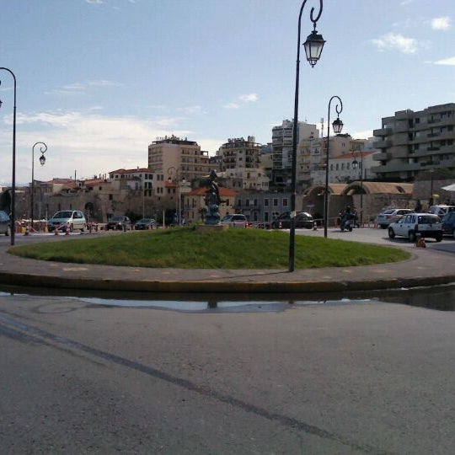
Πλατεία 18 Άγγλων
Το Μάρτιο του 1897 οι ναύαρχοι των μεγάλων δυνάμεων προτείνουν να εκχωρήσουν στην Κρήτη πλήρη αυτονομία υπό την επικυριαρχία του Σουλτάνου. Οι Κρήτες επαναστάτες συμφώνησαν με τον όρο να απομακρυνθούν πλήρως τα τουρκικά στρατεύματα από τον νησί. Στις 25 Αυγούστου 1898 θα επιχειρηθεί να εγκατασταθεί στο Ηράκλειο φορολογικός σταθμός με νέο προσωπικό αποτελούμενο από χριστιανούς υπαλλήλους. Ο μουσουλμανικός πληθυσμός και περίπου 15.000 βασιβουζούκοι θα δολοφονήσουν ένα μεγάλο αριθμό χριστιανών και θα πυρπολήσουν τη χριστιανική συνοικία του Ηρακλείου. Θα σκοτωθούν και 14 ή κατ άλλους 18 Άγγλοι στρατιώτες και ο Υποπρόξενος της Αγγλίας Λύσανδρος Καλοκαιρινός. Οι σφαγές αυτές οδήγησαν τους ξένους ναυάρχους να ζητήσουν την απομάκρυνση των Τούρκων πράγμα που έγινε. Η τουρκική χωροφυλακή αποχώρησε μαζί με τον τουρκικό στρατό και τη διοίκηση της Κρήτης ανέλαβαν οι ναύαρχοι. Ο τελευταίος Τούρκος στρατιώτης εγκαταλείπει το νησί στις 2 Νοεμβρίου 1898.

Slide 9
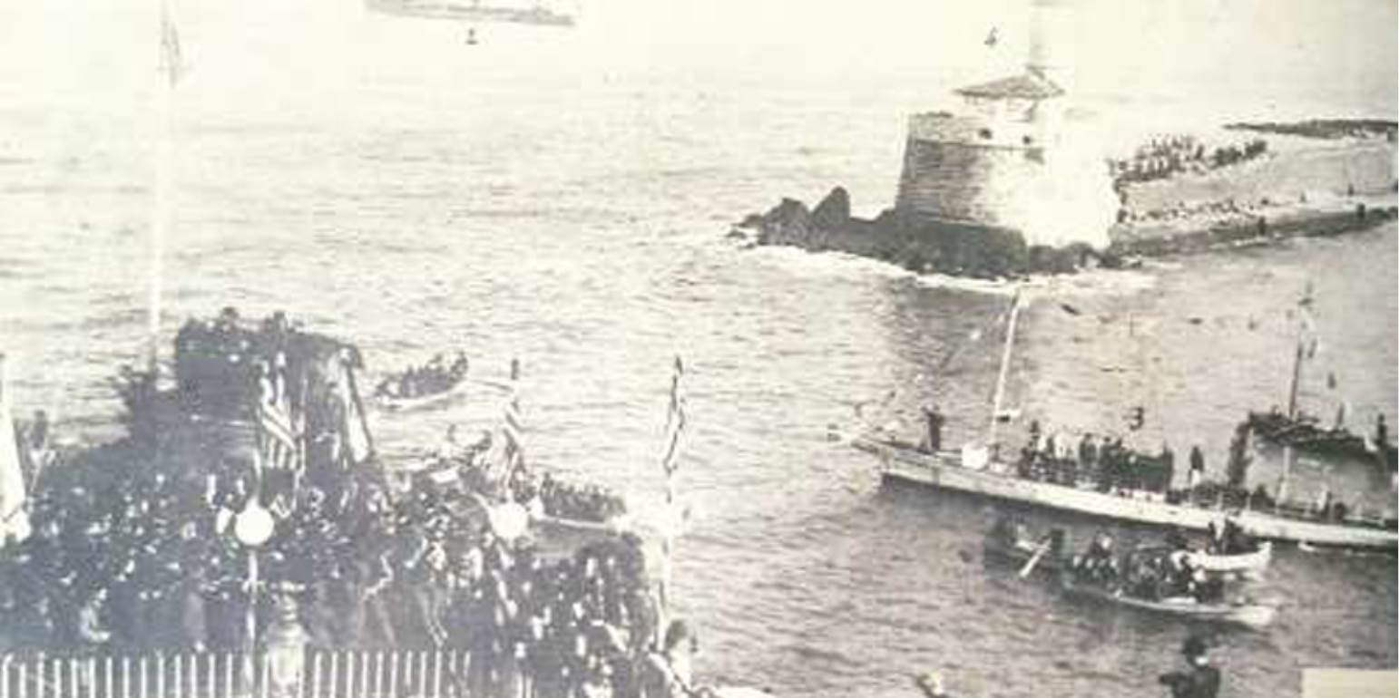
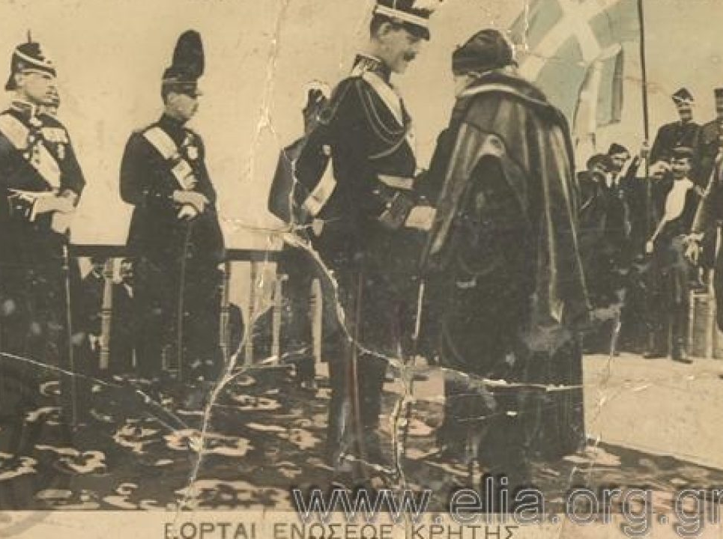
ΕΝΩΣΗ ΤΗΣ ΚΡΗΤΗΣ ΜΕ ΤΗΝ ΕΛΛΑΔΑ
Θα περάσουν μερικά χρόνια ακόμη μέχρι την οριστική ένωση της Κρήτης με την Ελλάδα η οποία συνέβη την 1^{η} Δεκεμβρίου 1913 όπου ο πρωθυπουργός Ελευθέριος Βενιζέλος και ο βασιλιάς Κωνσταντίνος, υψώνουν στο φρούριο Φιρκά των Χανίων, την ελληνική σημαία.

